Slide 1
Applicazione Qfield
Topografia- Parte 3

Slide 2
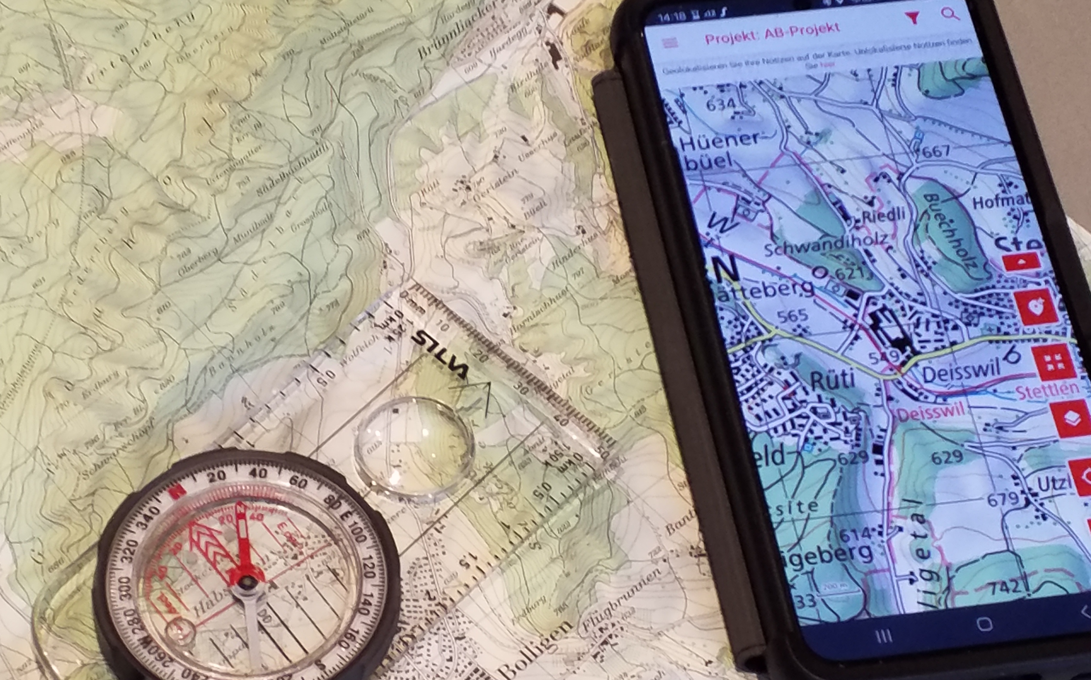
Orientamento parte 3
La mappa
La bussola
Applicazione
REDOG

Slide 3
Obbiettivi applicazione Qfield
Specificare le coordinate di un punto qualsiasi.
Inserire un punto, linee e poligoni (settori) direttamente sulla mappa e inserire i punti specificando le coordinate
Determinare la distanza e l‘azimut di un punto del terreno della posizione attuale.
Registrare, salvare e sincronizzare un percorso

Slide 4

GPS: Global Positioning System
Come funziona il GPS?

Slide 5
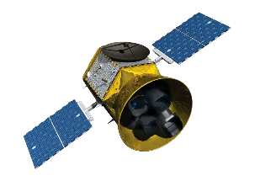
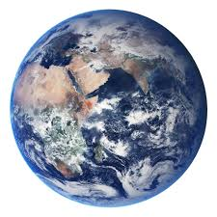
Il satellite GPS
Notes:
Raggio dell'orbita dei satelliti GPS 25.000 – 30.000 km
Raggio terrestre 6.370 km
Il satellite invia segnali che contengono l'ora e la posizione esatta del satellite. Quando il segnale viene ricevuto, è possibile calcolare la distanza dal satellite in base alla differenza di tempo.
Ci si trova quindi su una sfera il cui raggio corrisponde alla distanza calcolata.
.

Slide 6
GPS: Global Positioning System
Notes:
Considerando una visione bidimensionale, ci troviamo su un cerchio e, con due satelliti, su due cerchi o su un punto di intersezione dei due cerchi.

Slide 7
GPS: Global Positioning System
Notes:
Velocità della luce 299.792.458 m/s circa 300 milioni di m/s = 300.000 km/s = 0,000 000 003 s per 1 m
Gli orologi commerciali atomici al cesio raggiungono una precisione di 5×10⁻¹³ e una stabilità di 3×10⁻¹⁴, se si calcola la loro frequenza media nell'arco di una giornata. Pesano circa trenta chilogrammi.
L'orologio del ricevitore (dispositivo GPS) non è però così preciso, quindi c'è un errore che si nota chiaramente osservando i 3 satelliti, poiché i tre cerchi dovrebbero intersecarsi in un punto comune.

Slide 8
GPS: Global Positioning System
Notes:
L'orologio viene ora corretto fino a quando i tre cerchi si intersecano realmente in un punto.

Slide 9
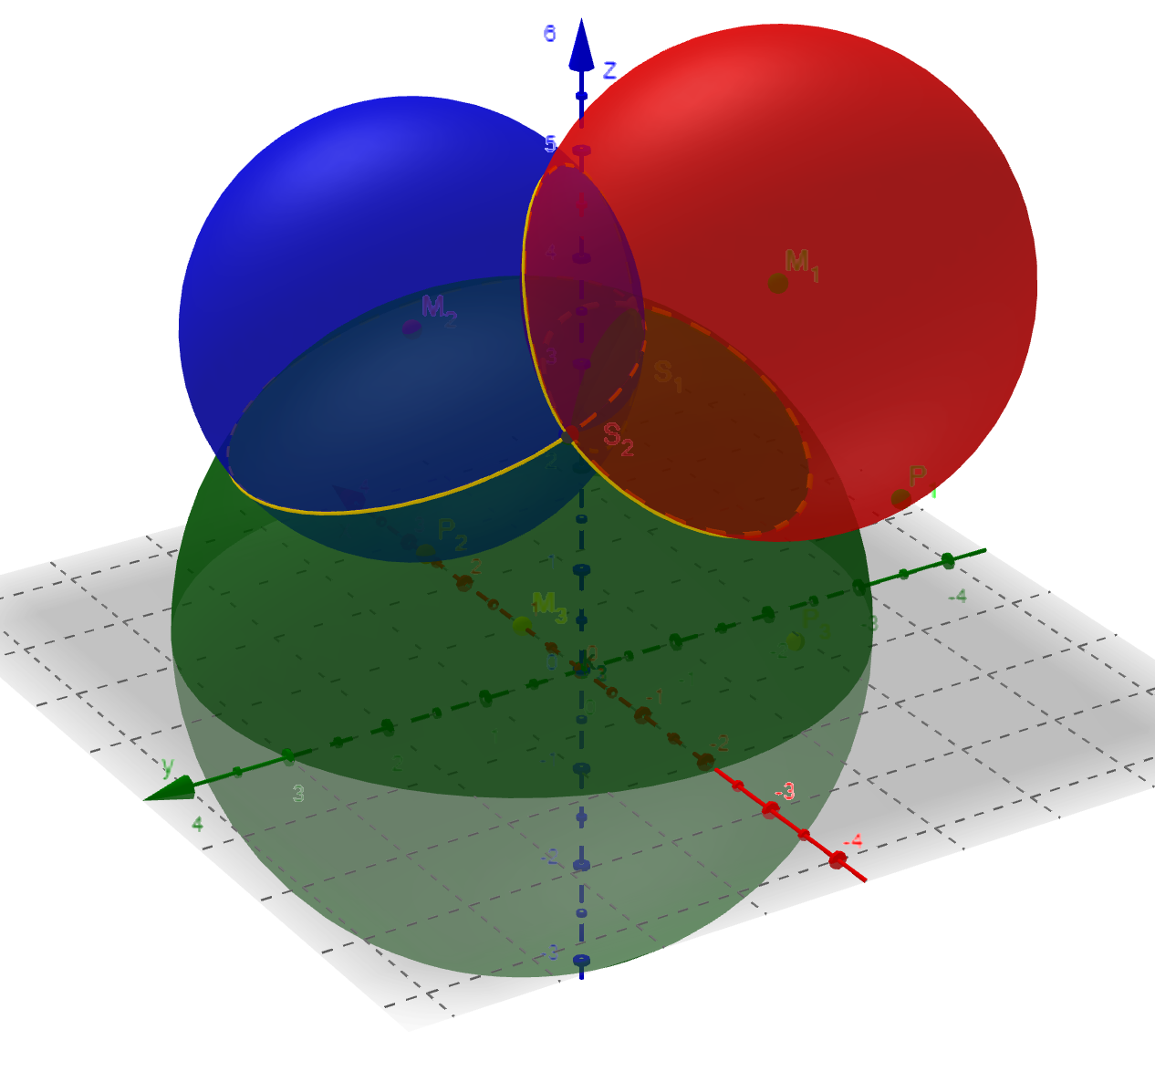
Intersezione di 3 sfere
Mondo bidimensionale>> 2 + 1 satelliti
Mondo trimensionale>> 3 + 1 satelliti
>> 4 satelliti
Notes:
In realtà dovremmo considerare sfere tridimensionali. Tre sfere si intersecano in un punto e per la correzione temporale è necessaria una quarta sfera.
Ciò significa che sono sempre necessari i segnali di 4 satelliti per poter determinare la posizione esatta.

Slide 10
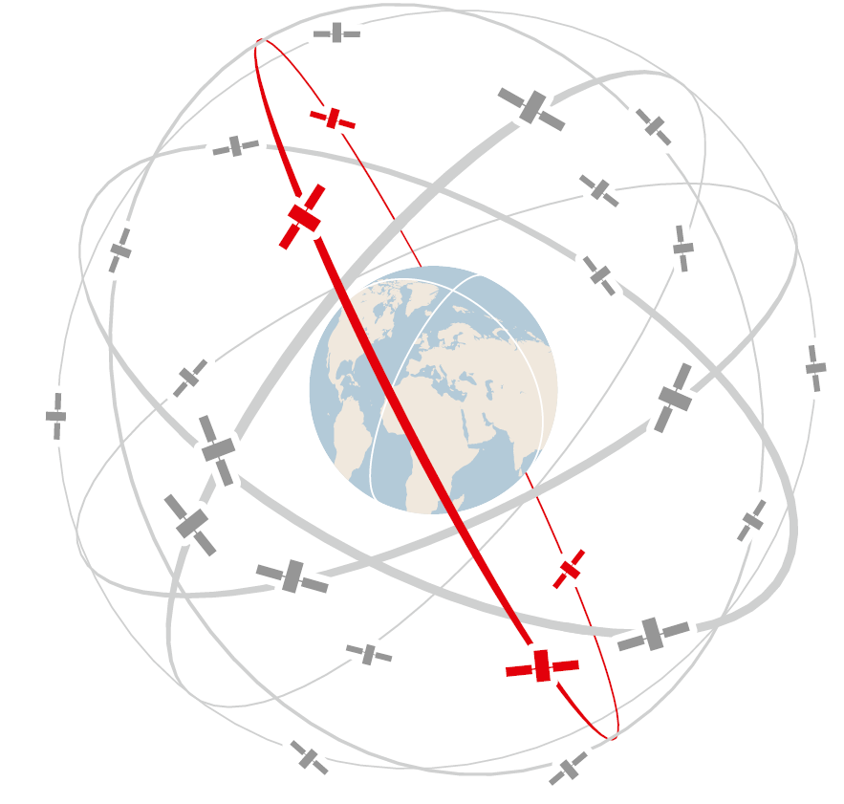
GNSS: Sistema globale di navigazione satellitare
GPS (Global Positioning System) degli USA
GLONASS (Global Navigation Satellite System) della Russia
Galileo Unione Europea
Beidou della Republica Popolare Cinese
Notes:
Tutti questi sistemi si basano su una costellazione di
24-30 satelliti che orbitano intorno alla Terra a un'altezza di circa 20.000 km
due volte al giorno.

Slide 11
GPS - Sintesi
Sistema di posizionamento globale (GPS)
È neccesario la ricezione da 4 satelliti
Cattiva ricezione all’interno degli edifici.
Il dispositivo GPS è solo un ricevitore, non un trasmettitore
GPS funziona anche indipendentemente dalla rete cellulare.
Per lo scambio di dati è necessaria la rete cellulare.

Slide 12
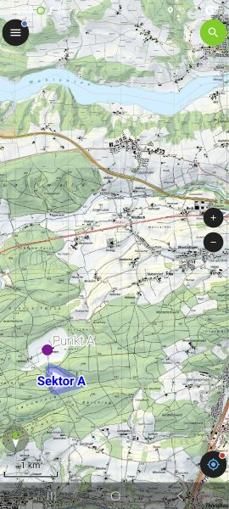

QField-App

Slide 13






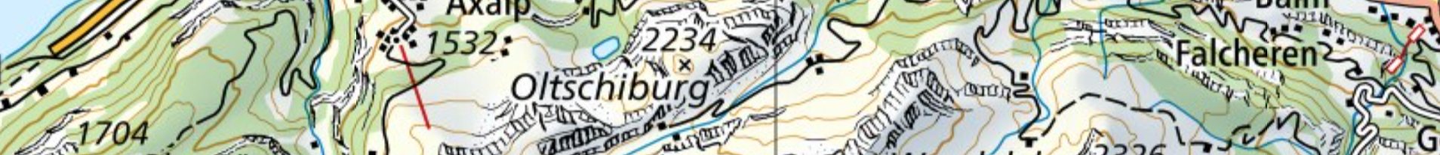
Sistema informativo geografico
QGIS-Cloud
QField-App
GIS – Geoinformationssystem
Notes:
I sistemi di geoinformazione sono utilizzati in molti settori, tra cui la geografia, la ricerca ambientale, l'archeologia, il marketing, la cartografia, l'urbanistica, la criminologia (mappe della criminalità), la logistica, la gestione delle risorse e la sanità. Con l'aiuto di un GIS, la protezione civile è in grado, ad esempio, di raccogliere informazioni per i piani di evacuazione o di identificare le zone a rischio che sono maggiormente colpite da catastrofi naturali. Le autorità preposte alla tutela dell'ambiente possono determinare quali zone umide si trovano in aree particolarmente a rischio. I reparti marketing possono individuare le aree in cui è possibile acquisire nuovi clienti, i luoghi adatti per aprire nuove filiali o il livello di densità di fornitura già esistente in una determinata zona.

Slide 14
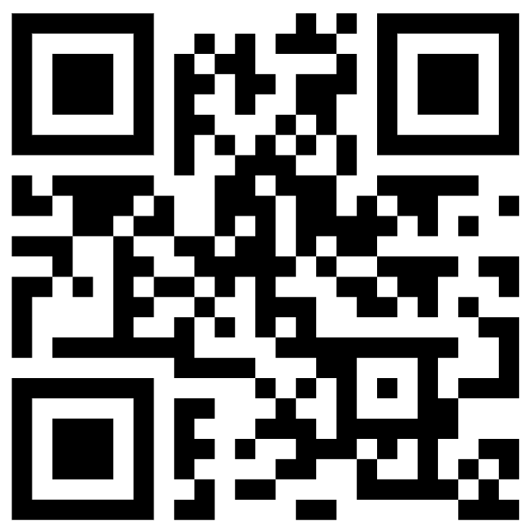
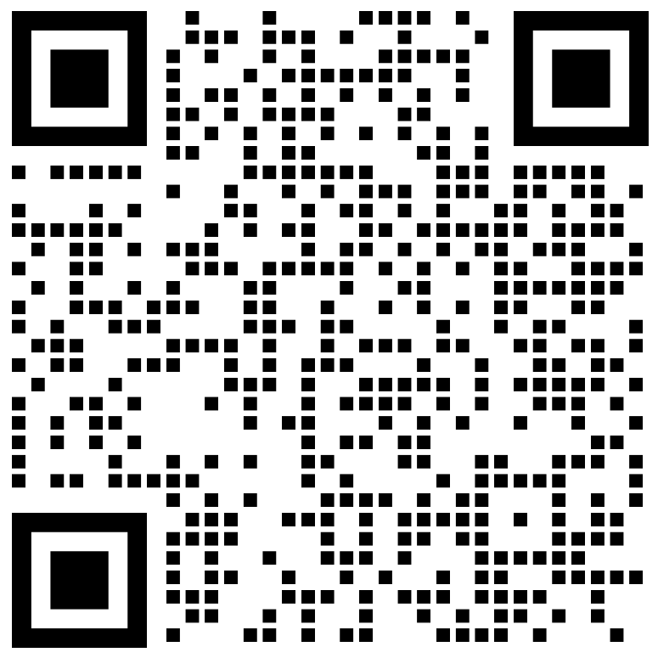
QField-App: Download – Installazione – Iscrizione
Google Play per Android
App Store für iOS

Slide 15
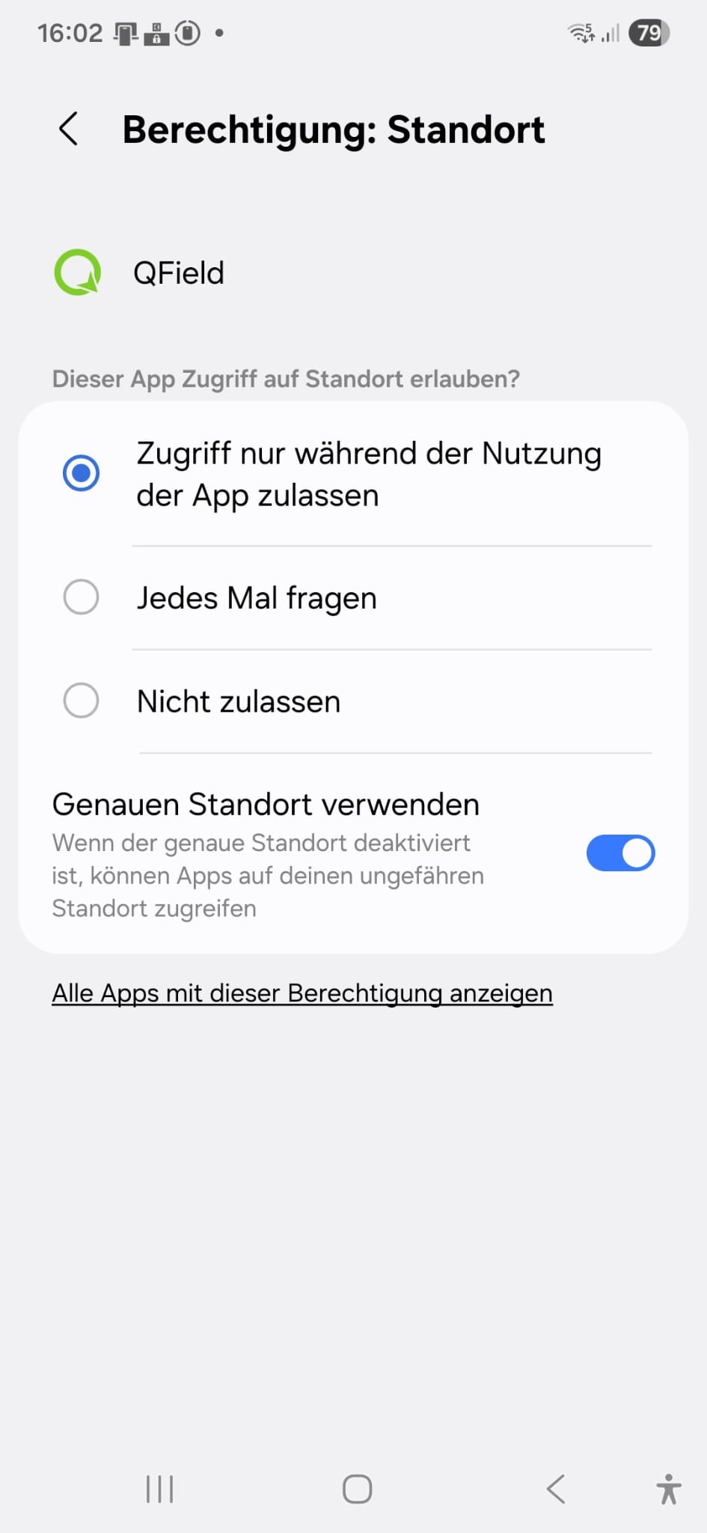
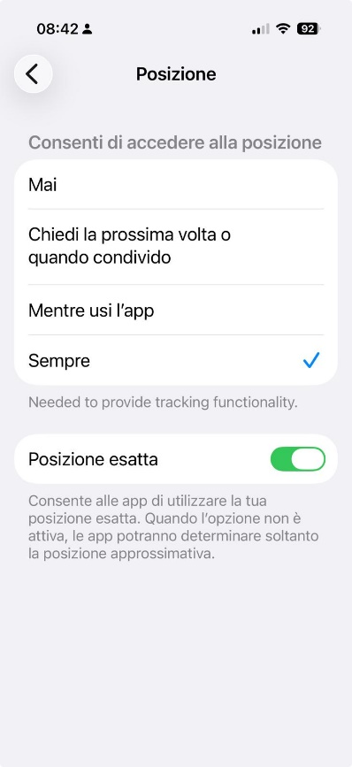
QField: Autorizzazione per la posizione
Android
Impostazioni
Apps
QField
Autorizzazioni
Posizione
Selezionare il livello di autorizzazione più alto
Attivare«Utilizza posizione precisa»
iPhone
Impostazioni
Apps
→ QField
→ Luogo
Selezionare «Sempre»
Attivare «Posizione esatta»
Notes:
Affinché l'app registri una traccia anche quando lo smartphone è in standby, è necessario modificare l'autorizzazione per la posizione.

Slide 16
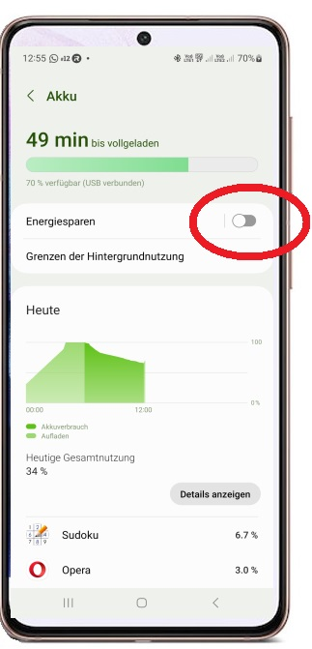
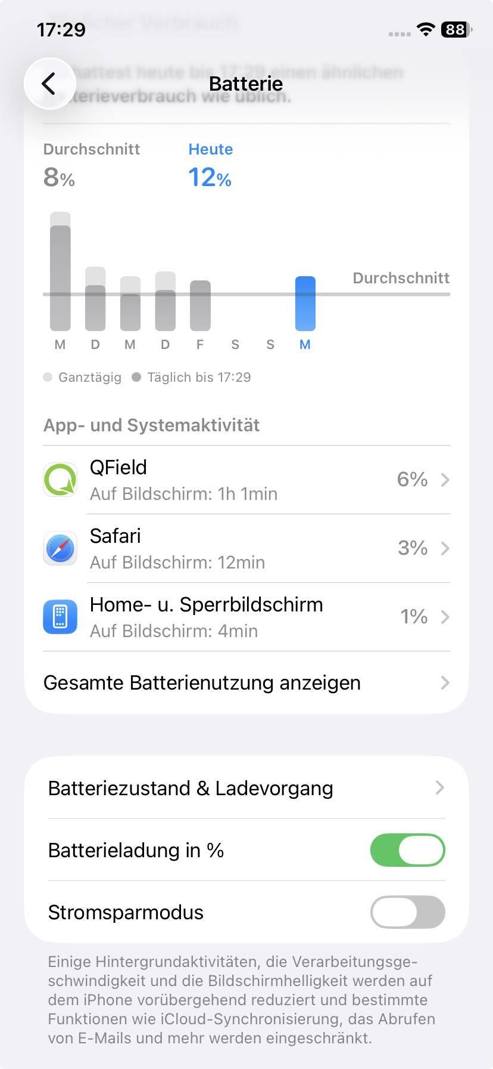
QField: Disattivare la modalità risparmio energetico
Android
Impostazioni
Mautenzione batteria
Batteria
→ Disattivare «Risparmio energetico»
iPhone
Impostazioni
Batteria
Disattivare
«Risparmio energetico»
Notes:
La modalità di risparmio energetico impedisce alle app di funzionare in background e consumare molta energia. Tuttavia, affinché QFieldX possa registrare una traccia senza interruzioni, è necessario disattivare la modalità di risparmio energetico.

Slide 17
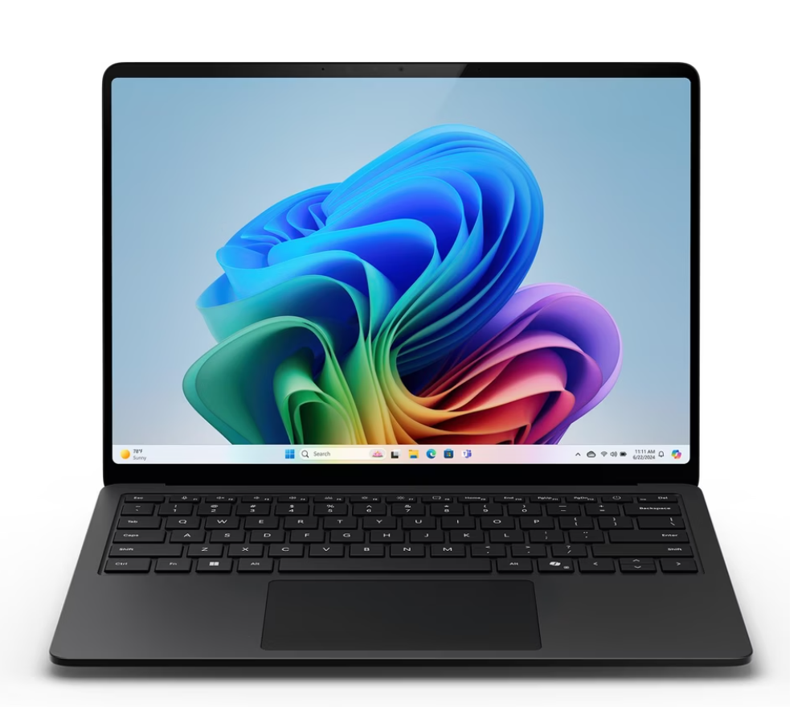
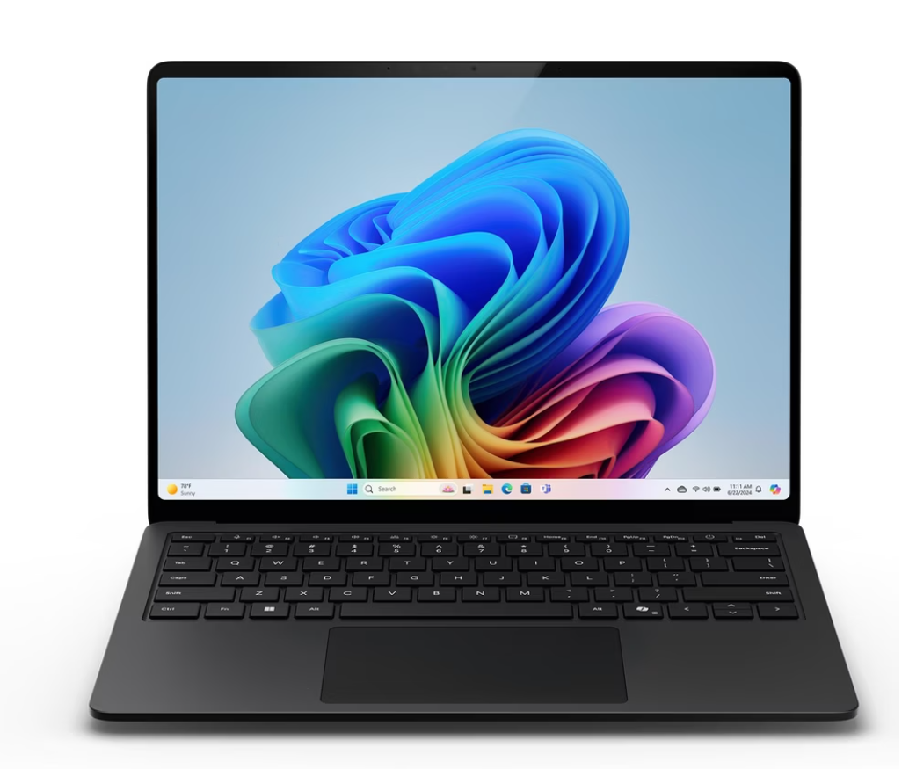
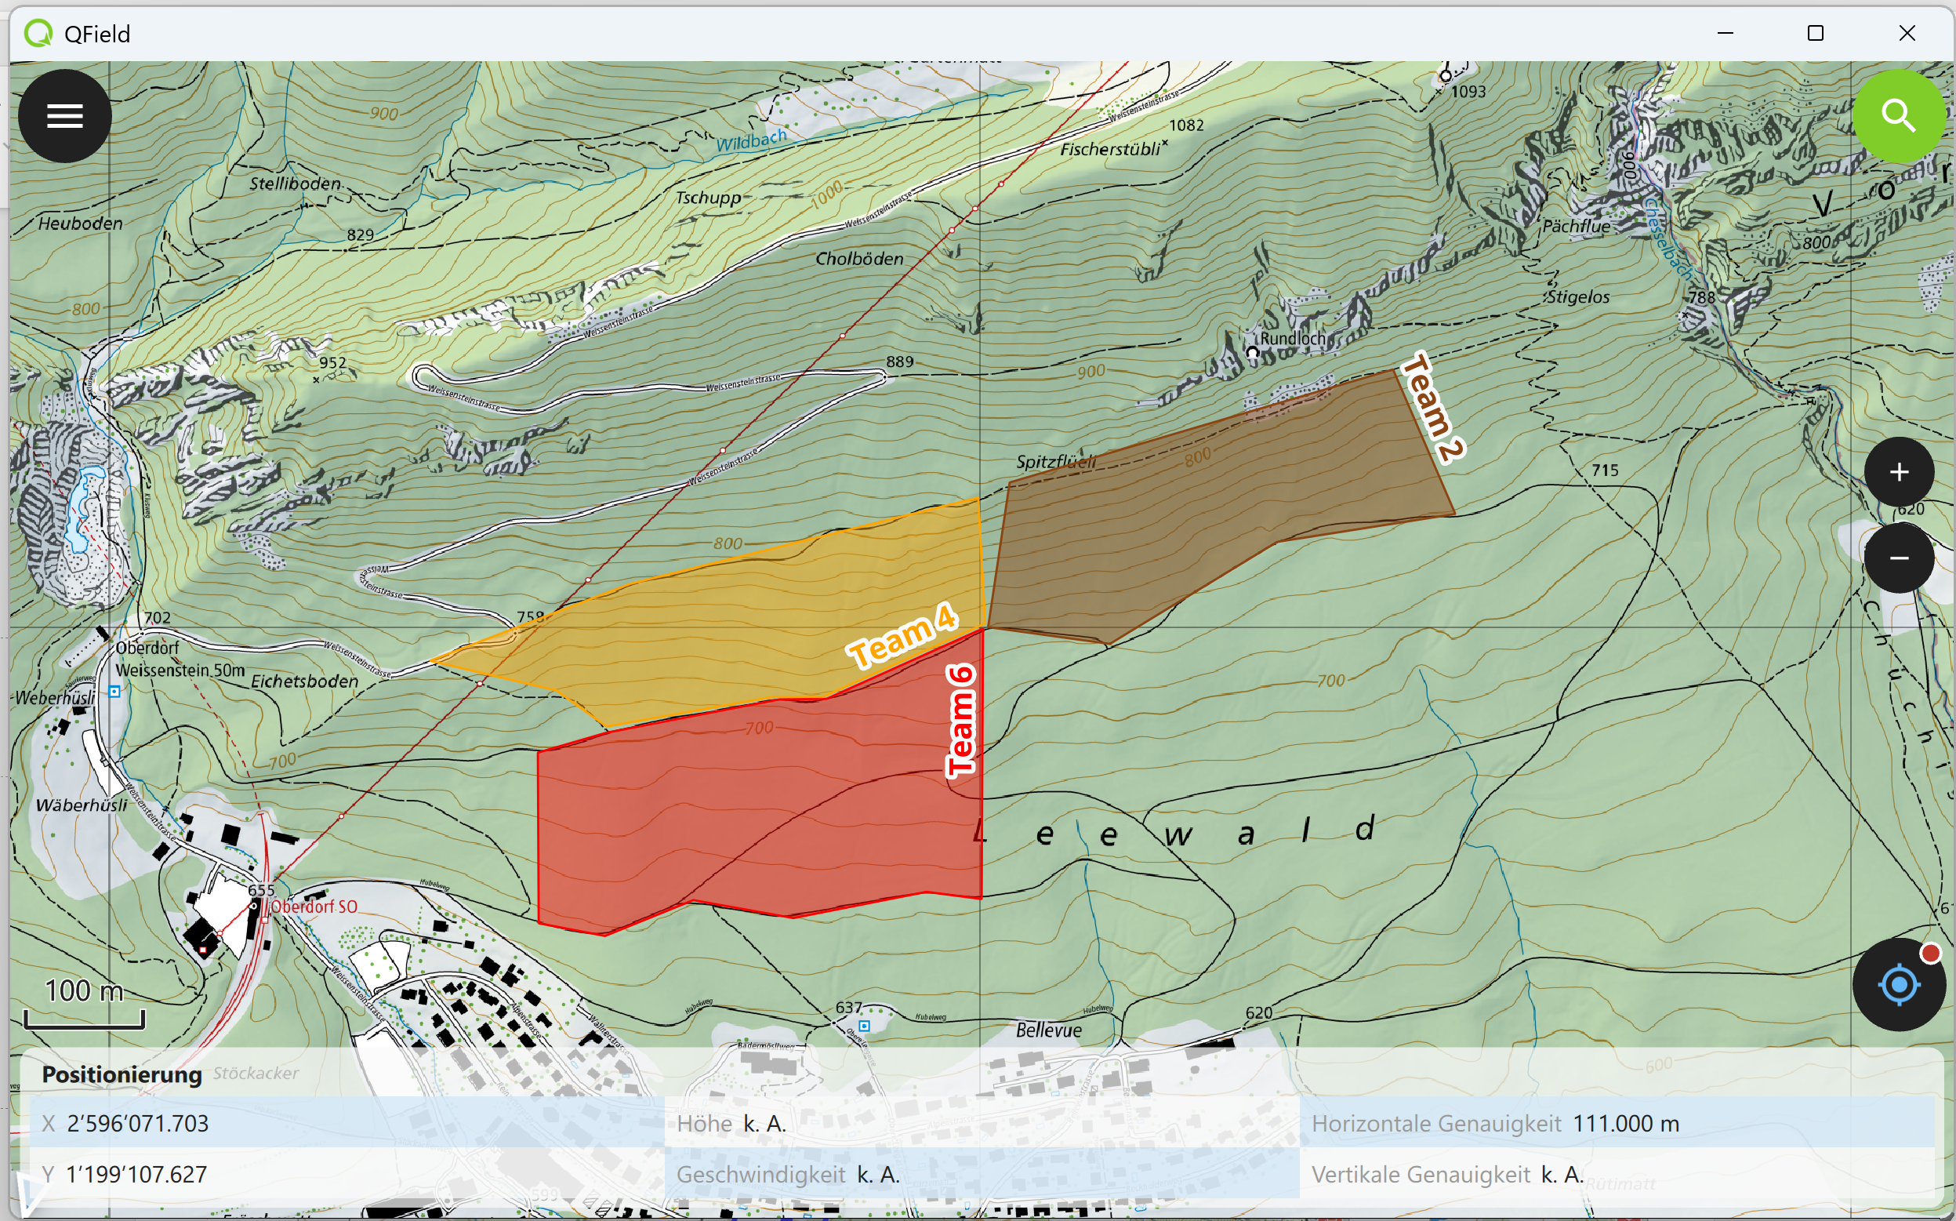
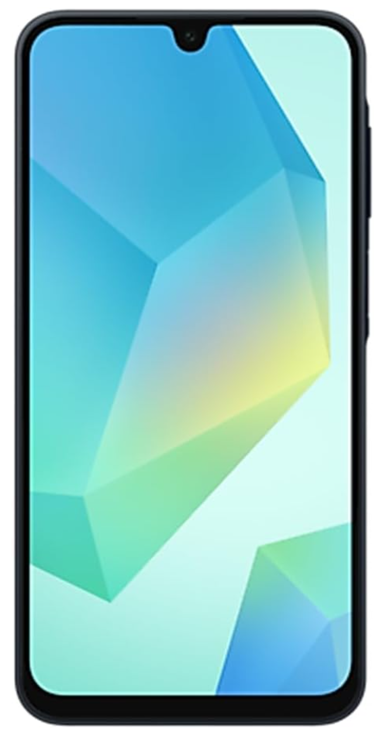
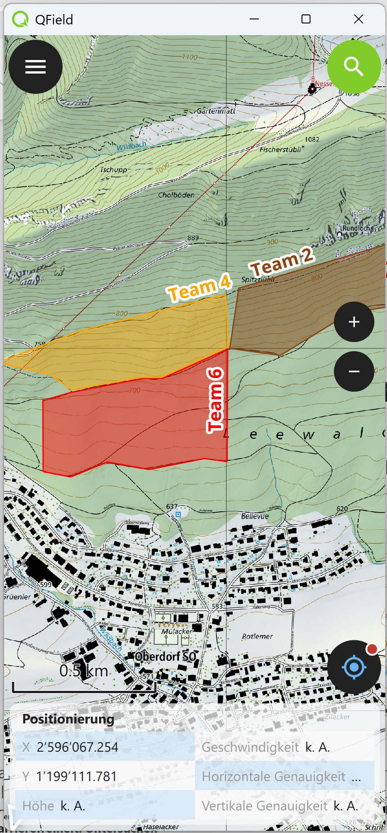
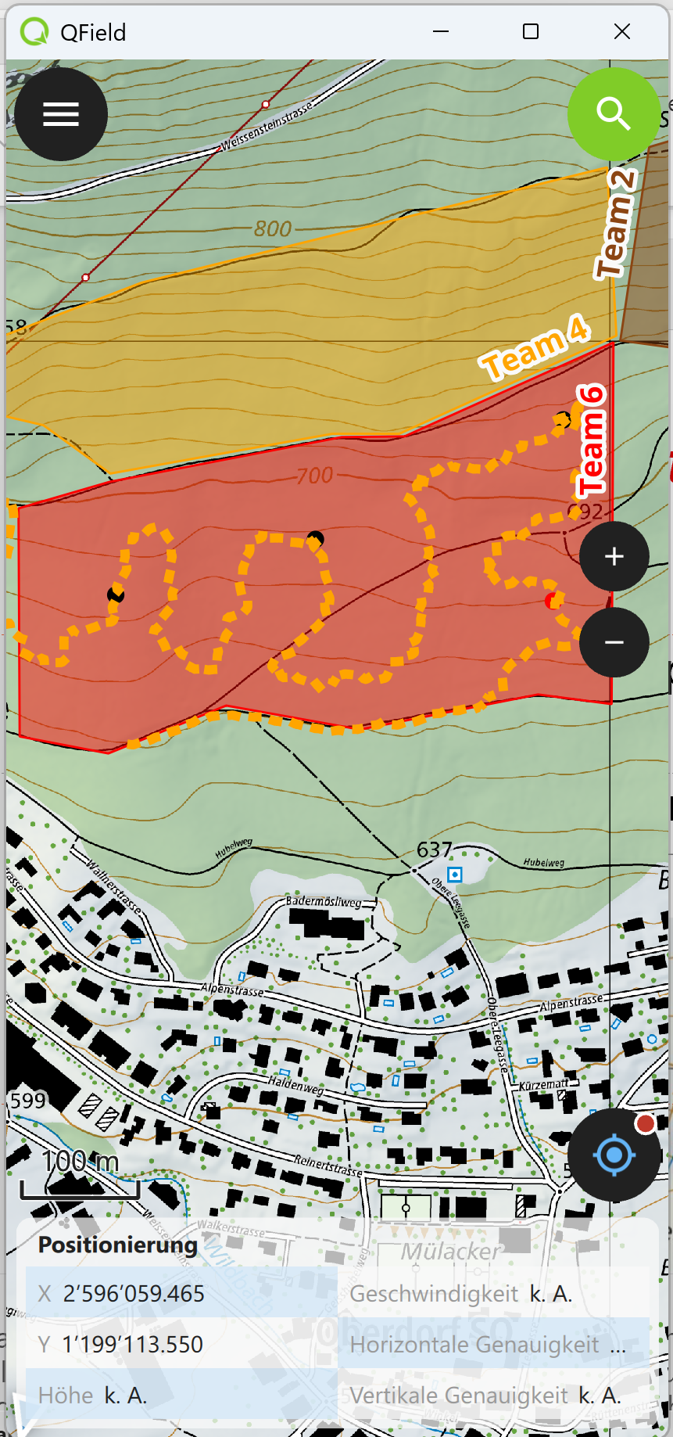
QField: In uso
Fase 1: Pianificare l’intervento
Fase 2: La ricerca
Fase 3: La valutazione
Notes:
Fase 1: pianificare l'intervento
Il comando dell'intervento crea un nuovo progetto nella WebApp e traccia i singoli settori di ricerca. È possibile tracciare punti, linee e poligoni. Il piano di intervento con i settori è automaticamente disponibile sui dispositivi mobili dei conduttori cinofili.
Durante la ricerca, registrano il loro percorso sullo smartphone e sono così sempre informati su dove si trovano e quale distanza hanno percorso.
I settori vengono assegnati alle squadre di ricerca.
Fase 2: la ricerca
Il piano di intervento con i settori è automaticamente disponibile sui dispositivi mobili dei conduttori cinofili.
Durante la ricerca, registrano il loro percorso sullo smartphone e sono così costantemente informati su dove si trovano e quale percorso hanno percorso.
Fase 3: la valutazione
Lo smartphone viene sincronizzato con la WebApp, in modo che il percorso e i ritrovamenti siano a disposizione della direzione delle operazioni.

Slide 18
QField: Funzioni GPS
Obbiettivi
Traccia
Punti
Linee
Poligoni
Temi:
Registrazione
Menu
Punti/Linee/Poligoni
Tracciamento
Altre funzioni
Notes:
A sinistra: nuove denominazioni al posto di POI / LOI / AOI
A destra: argomenti successivi della presentazione

Slide 19

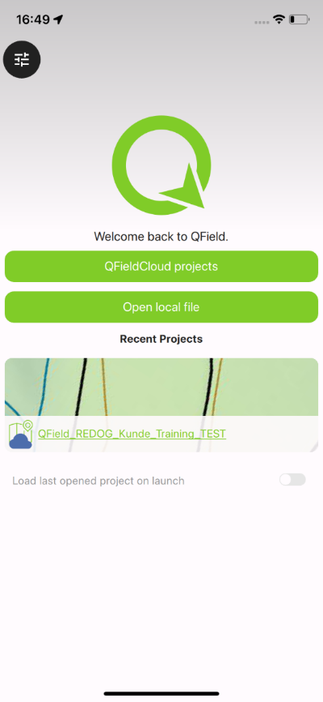
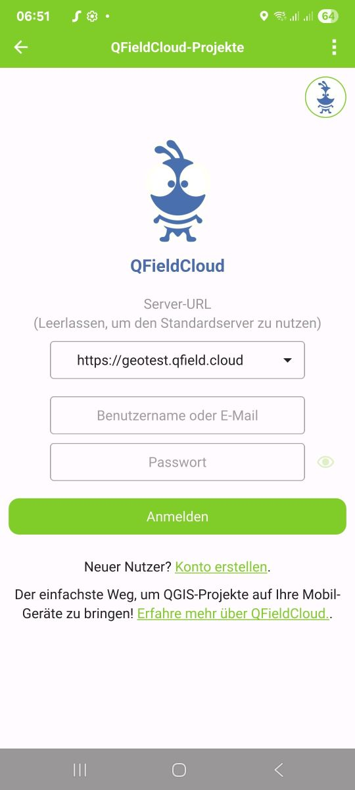
Accedere all’applicazione
Clicca 2 volte sull’icona dell’ape
Per visualizzare il campo relativo all’ URL del server nel campo
Digita
https://geotest.qfield.cloud
Poi inserisci nome utente e password per effettuare il login
Selezionare
"QfieldCloudProjects"

Slide 20
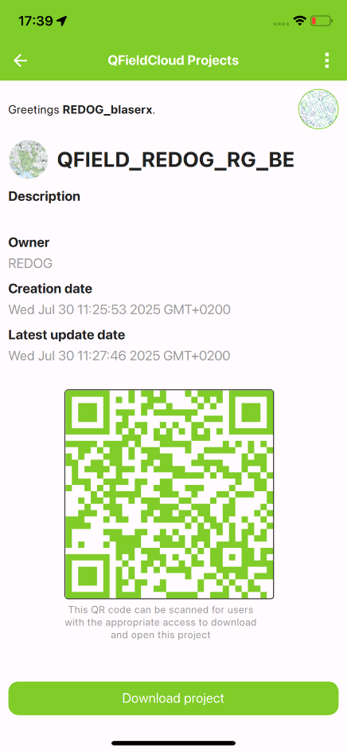
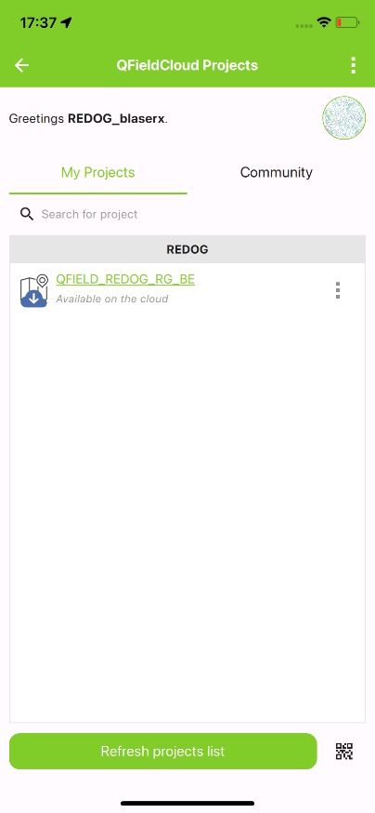
Scarica il progetto
Aggiornare l’elenco dei progetti, quindi selezionare quello desiderato.
Scaricare il progetto e aprirlo.
Notes:
Il passo successivo consiste nel caricare il progetto. Ciò è possibile solo se l'amministratore ha assegnato un progetto al nuovo utente.
Il download può richiedere alcuni minuti, poiché contemporaneamente vengono configurate le mappe offline.
Viene scaricata la Light Base Map di Swisstopo per tutta la Svizzera, che è quindi disponibile offline. <1 GB

Slide 21
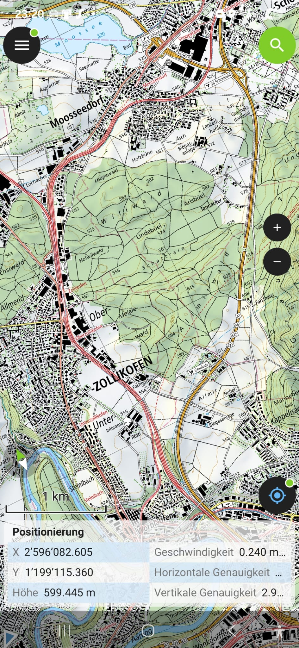
QField-Mappa
Menu
Ricerca
Opzionale nelle impostazioni:
-Pulsanti Zoom + -
-Scala
-Informazione posizione
Allineamento Nord
Posizione

Slide 22
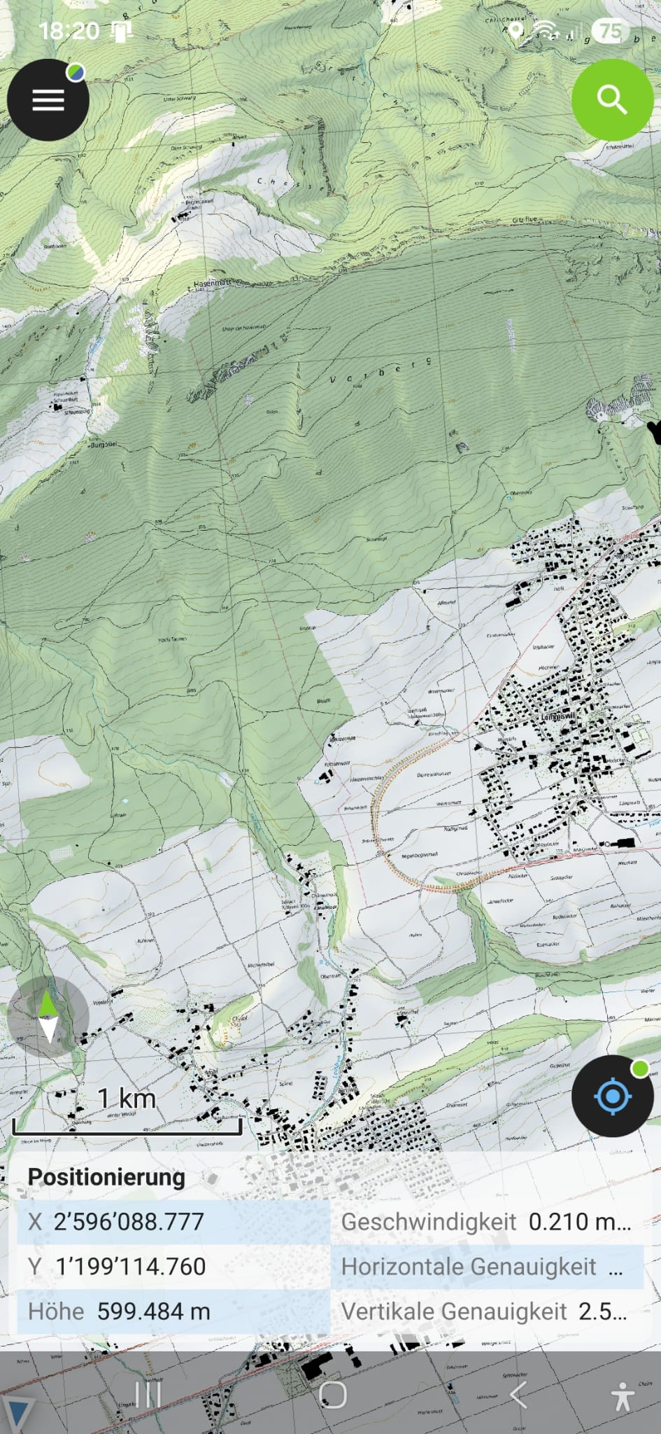
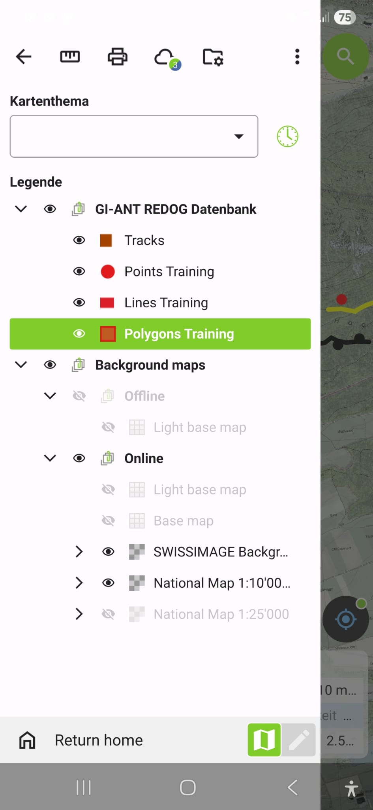
Menu
Funzioni
Filtro oggetti
Oggetti
Mappe
Eci dal progetto
Modalità di modifica
Notes:
Nella dashboard sono elencati i diversi livelli. Ci sono livelli per gli oggetti (banca dati REDOG) e livelli per le mappe (mappe di fondo).
Cliccando sull'occhio è possibile visualizzare o nascondere i livelli.
Livelli delle mappe:
Esistono mappe online (mappe Swisstopo, ortofoto)
e mappe offline (mappa di base Swisstopo light di tutta la Svizzera, <1 GB).

Slide 23
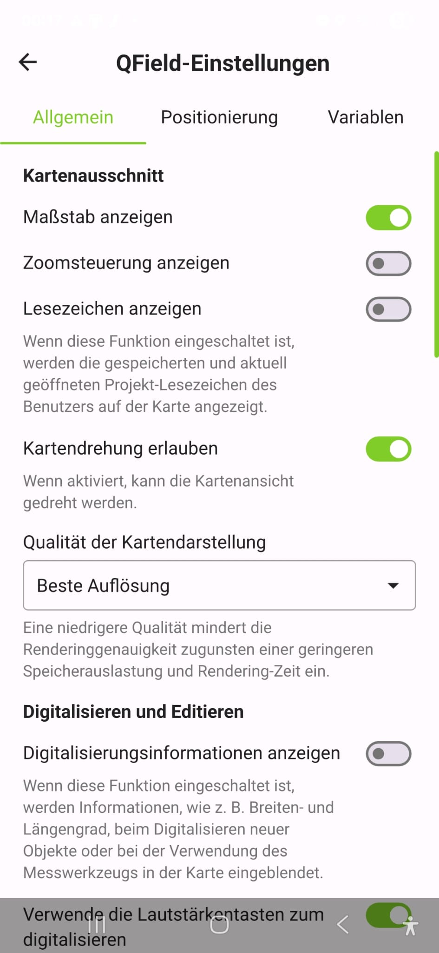
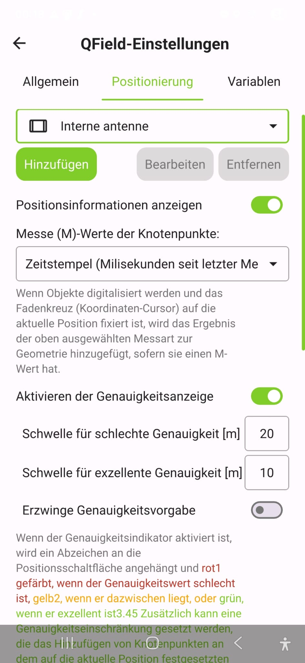
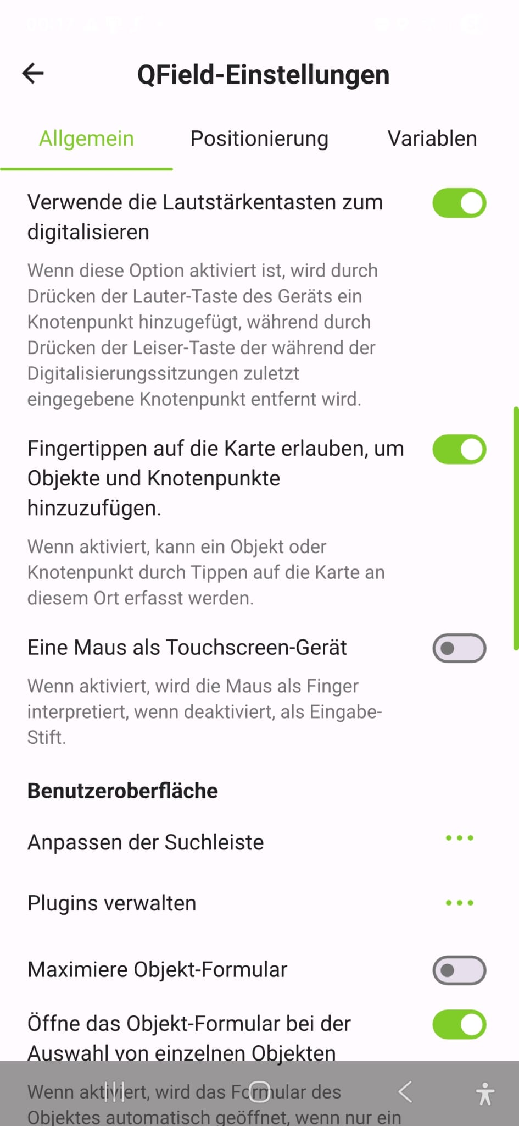

Impostazioni
Il menu consente di accedere alle impostazioni generali
Notes:
Il menu consente di accedere alle impostazioni generali.
La lingua può essere impostata anche nelle impostazioni in fondo alla pagina. Selezionando “Sistema”, la lingua si adatta alla lingua di sistema impostata sullo smartphone.

Slide 24
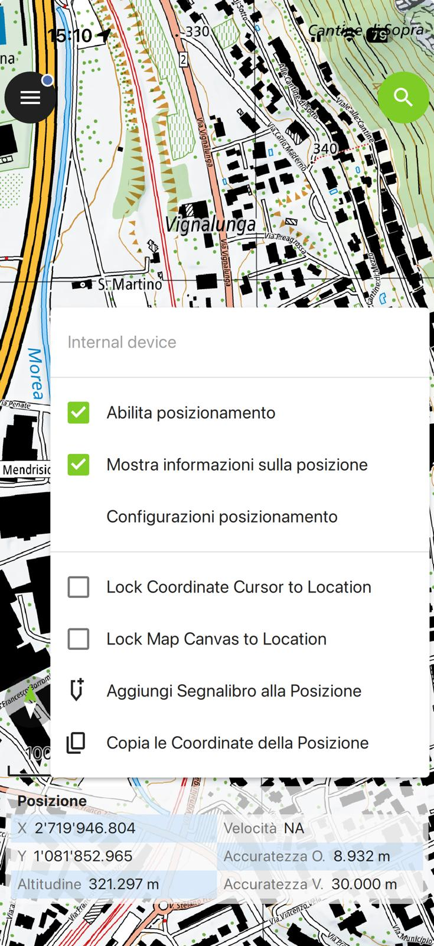
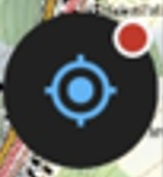
Impostazioni
Premendo a lungo il pulsante della posizione si apre una finestra con ulteriori impostazioni e funzioni
Notes:
Impostazione per visualizzare le informazioni sulla posizione sulla mappa.

Slide 25
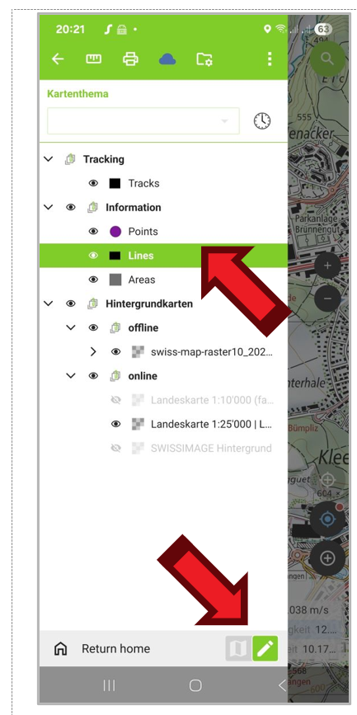
Tracciare una linea
Selezionare «Lines» nel menu
Attivare la modalità di scrittura in basso a destra (matita)

Slide 26
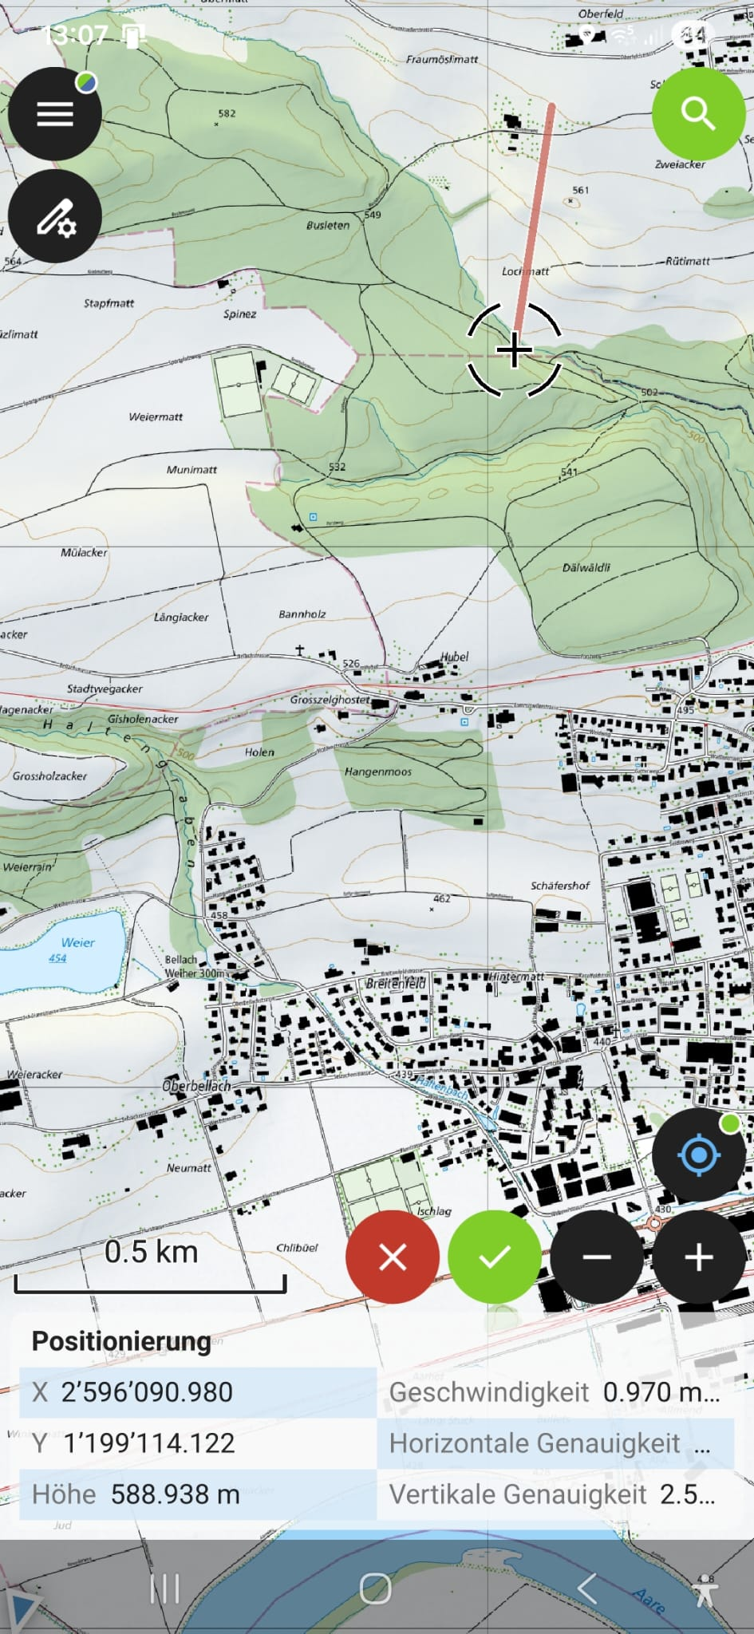
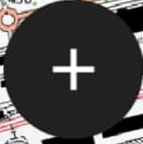

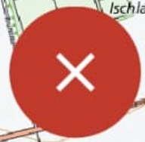
Tracciare una linea
Aggiungere i singoli punti di riferimento con il pulsante +
salvare
o cancellare

Slide 27
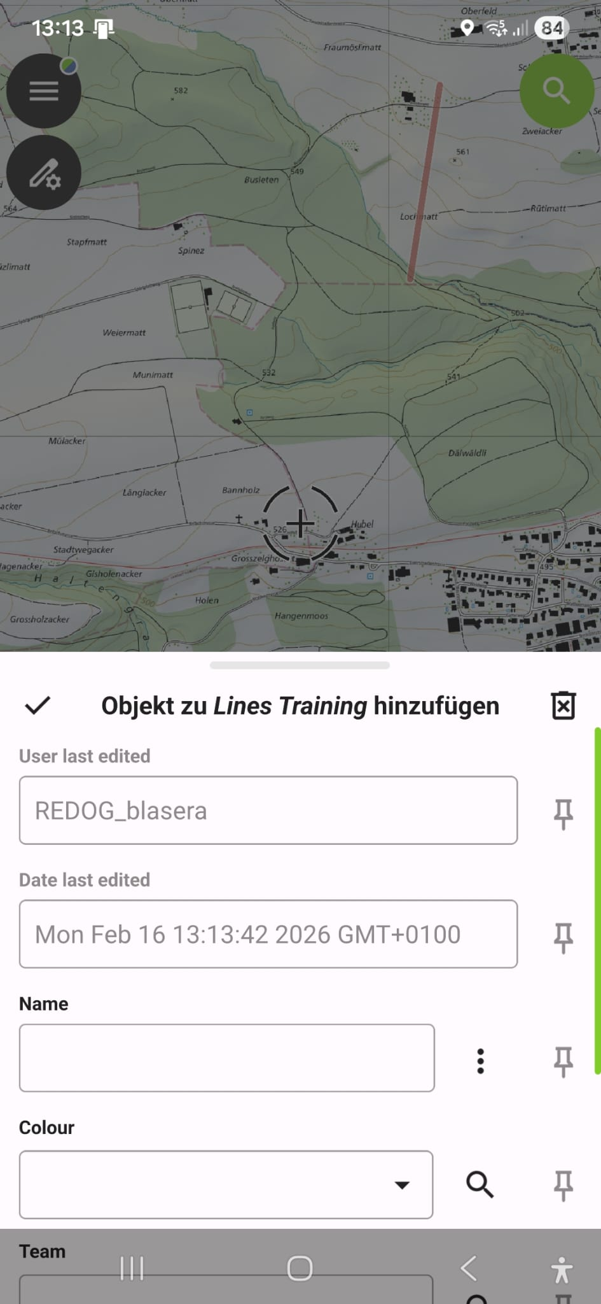

Tracciare una linea
Nel modulo che si apre, inserire il nome della linea e il colore desiderato
Con salva la linea

Slide 28
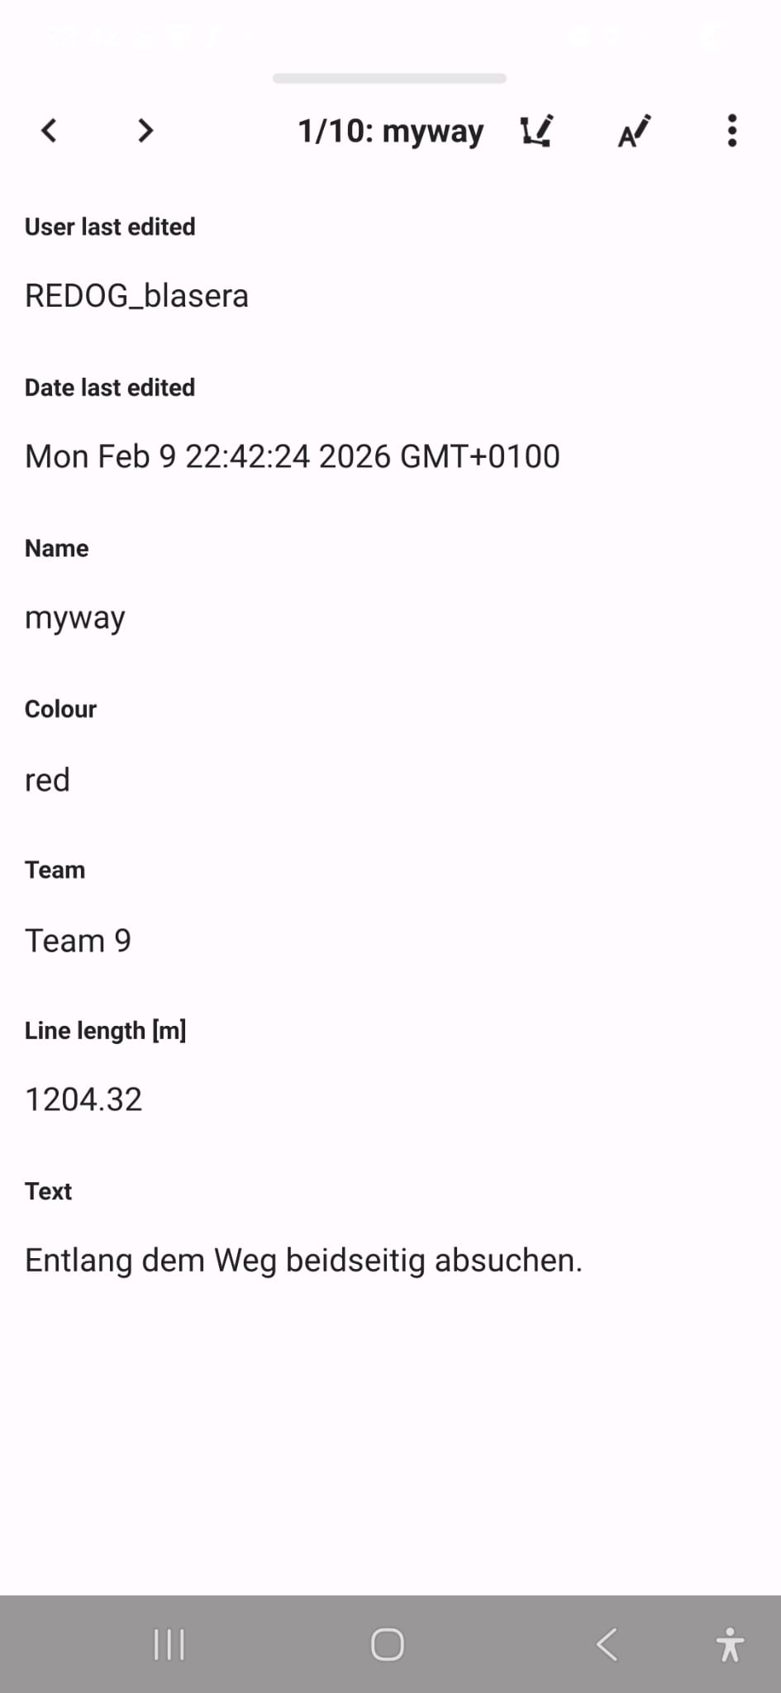
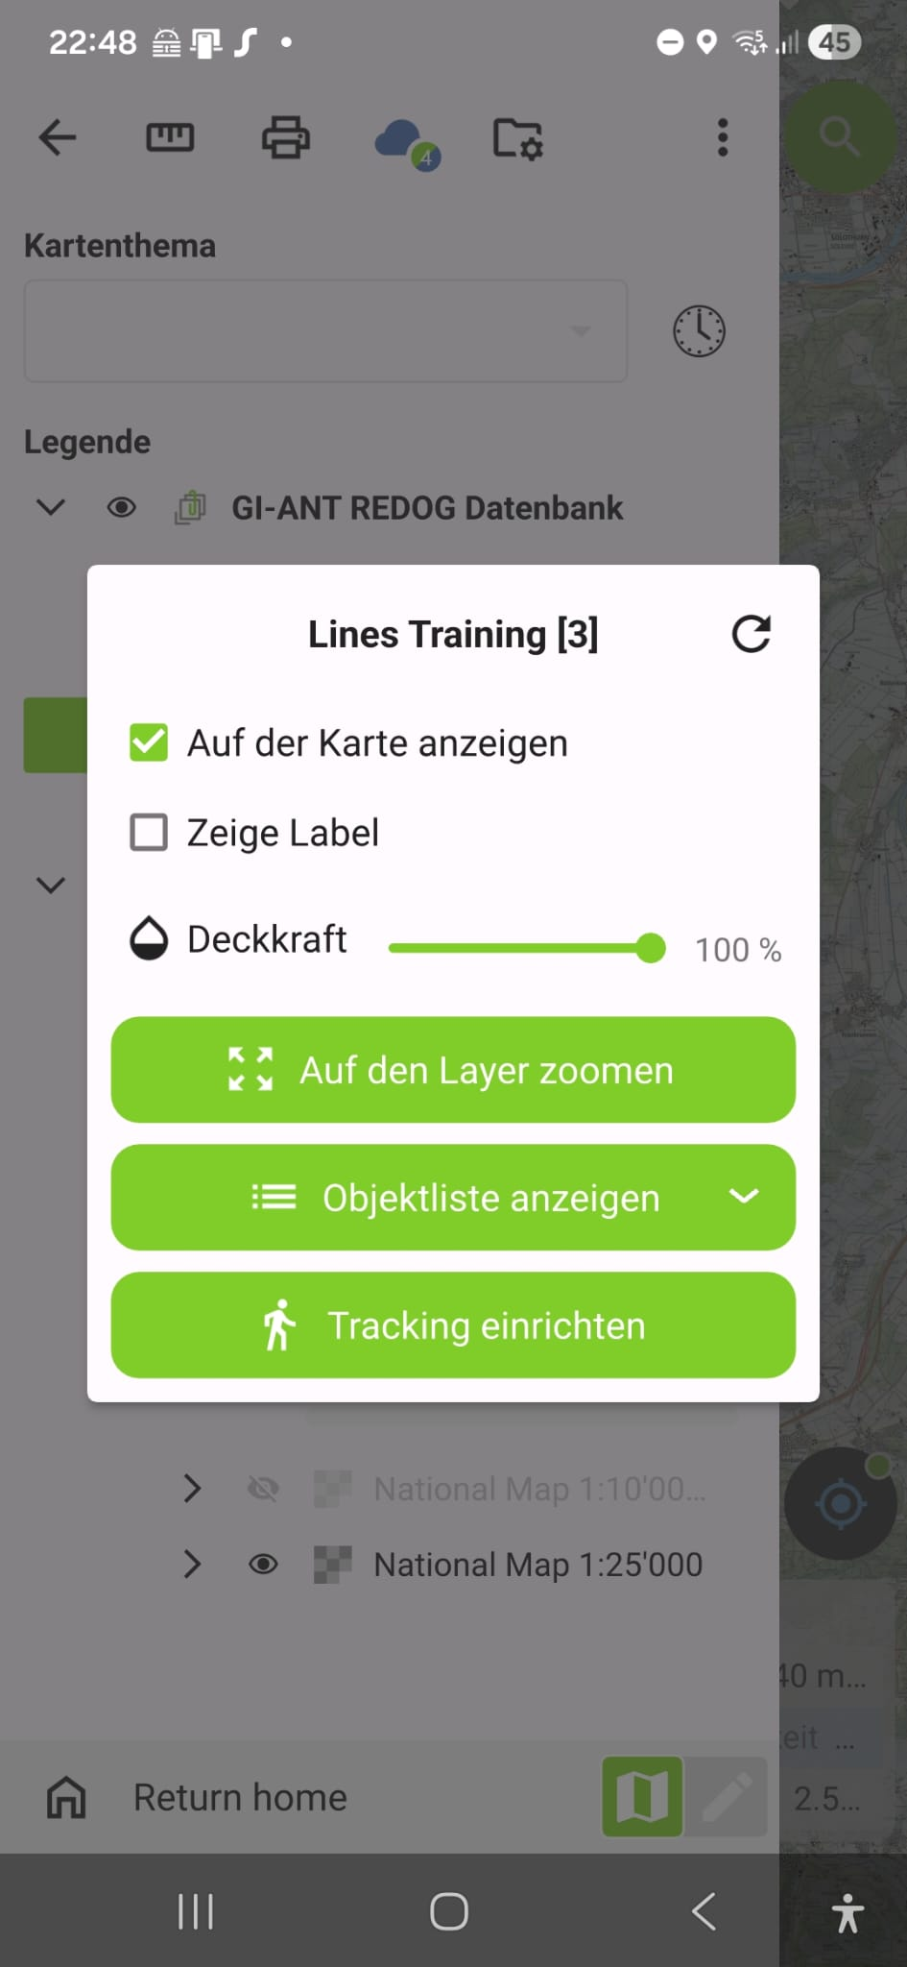
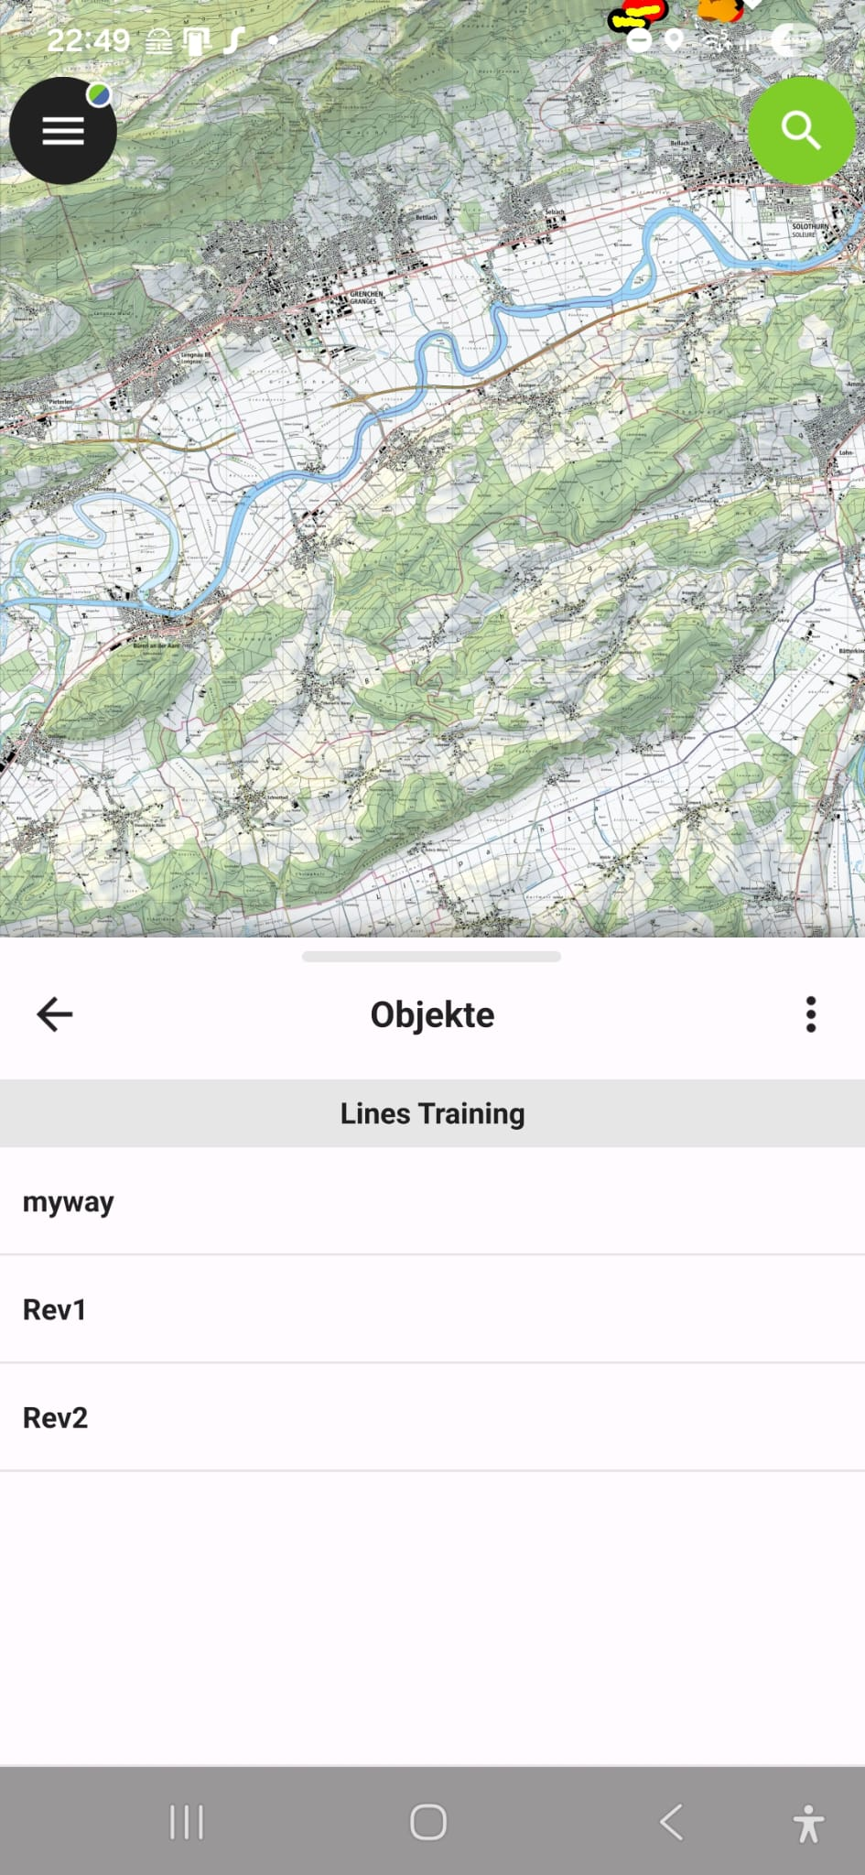
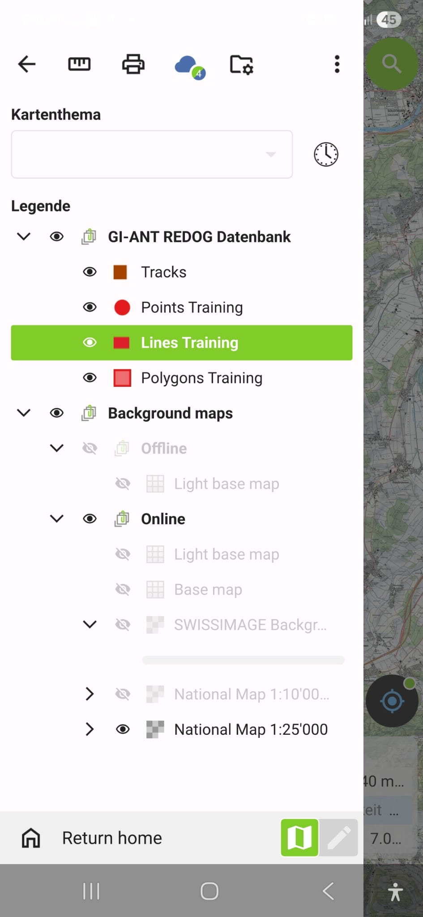
Moduli
Menu: Premendo a lungo su «Lines» si apre il menu.
Cliccando su «Mostra elenco elementi» si vedrà l’elenco delle linee
Dopo aver cliccato sulla matita è possibile modificare i dati
Cliccando su un oggetto si apre il modulo corrispondente
Il modulo contiene tutti i dati memorizzati insieme l’oggetto.

Slide 29
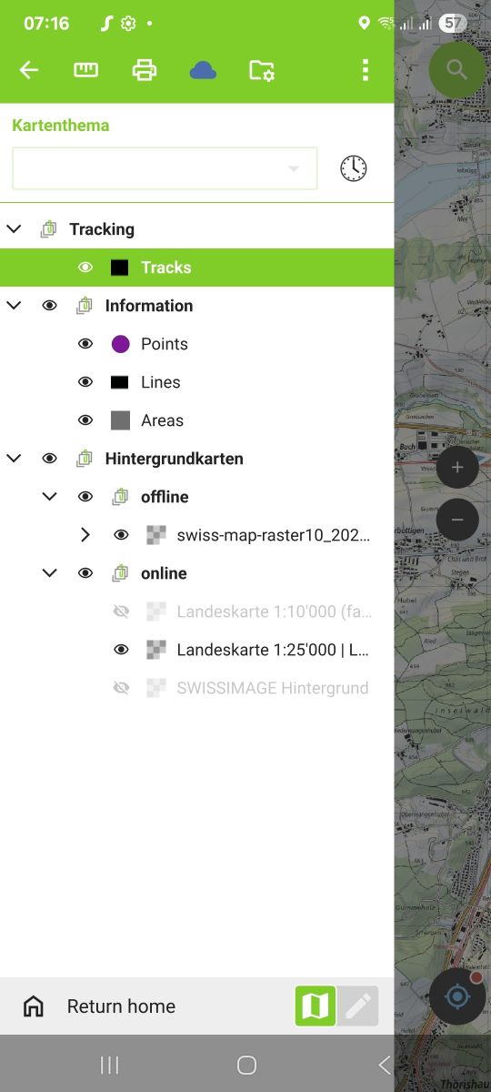
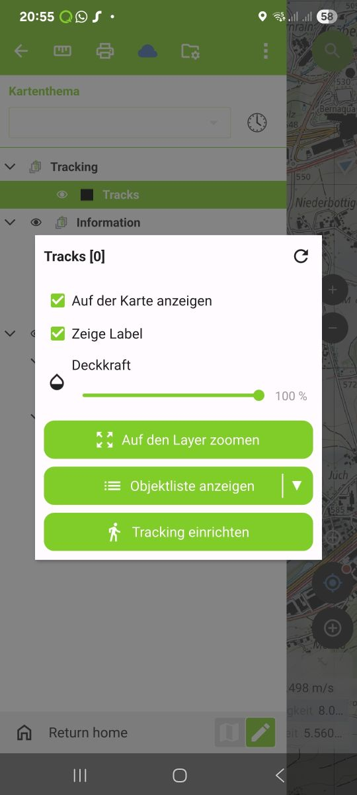
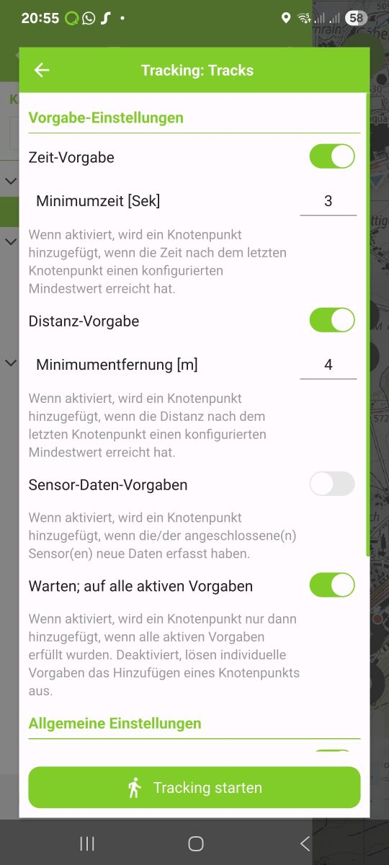
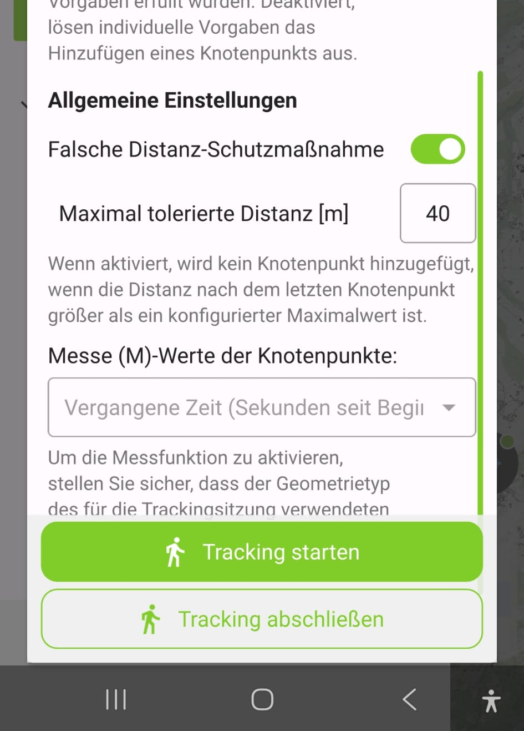
Tracciamento
Per prima cosa, premere a lungo su «Traks»
Quindi selezionare
«Configura tracciamento»
Configurare il tracciamento.
Inserire la distanza massima di tolleranza
Notes:
Selezionare innanzitutto le impostazioni per il tracciamento.
Inserire la distanza massima tollerata, altrimenti si verificheranno errori nel tracciamento.

Slide 30
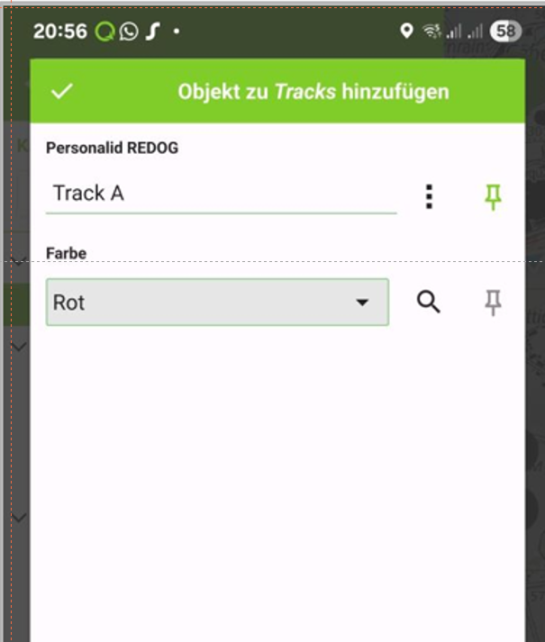
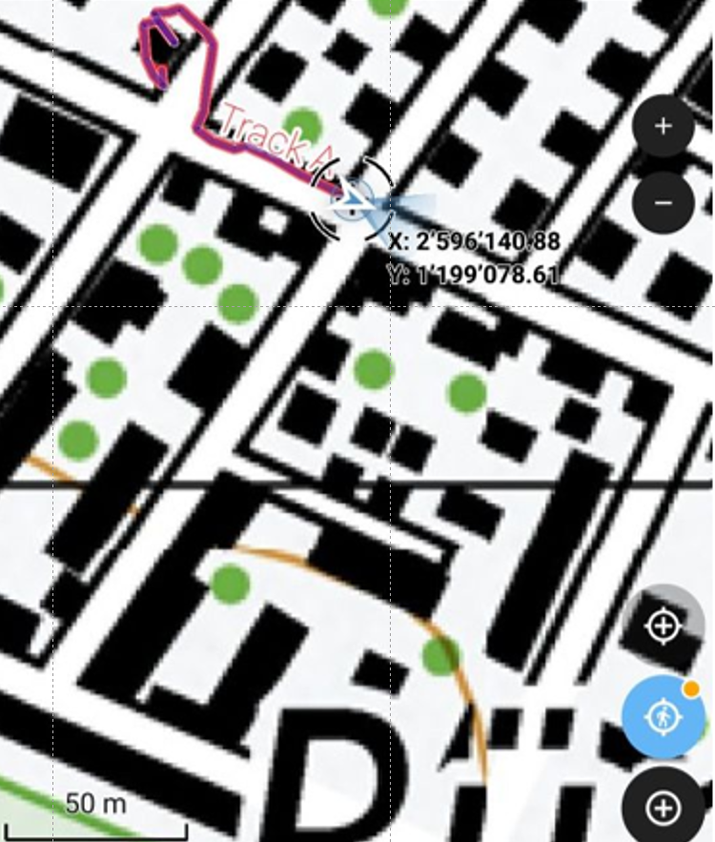

Tracciamento
Nel modulo che si apre, inserire il nome e il colore della traccia
Con avviare la traccia
Il tracciamento è in corso.

Slide 31
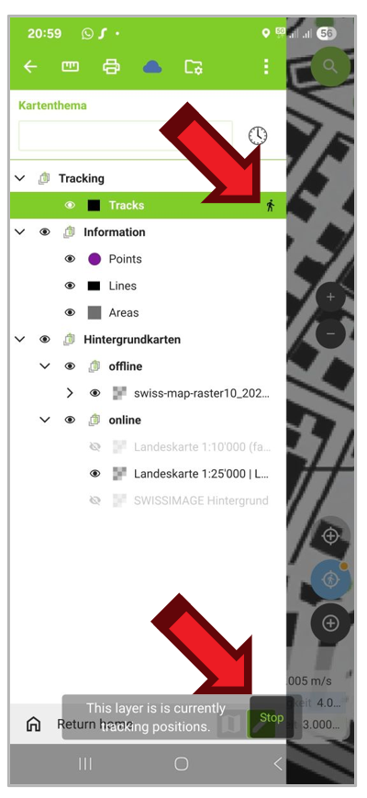
Tracciamento
Terminare il tracciamento cliccando sulla figura dell’omino su «Tracks»
… poi in basso a destra cliccare su «Stop»

Slide 32






Funzioni speciali
Nella barra superiore del menu sono disponibili le seguenti funzioni
R Torna alla mappa Misurazione della distanza e dell’azimut
M Stampa: verrà creato un PDF Sincronizzazione del progetto
c con la selezione della mappa
Visualizzazione delle cartelle Menu con le impostazioni
contenenti i dati

Slide 33
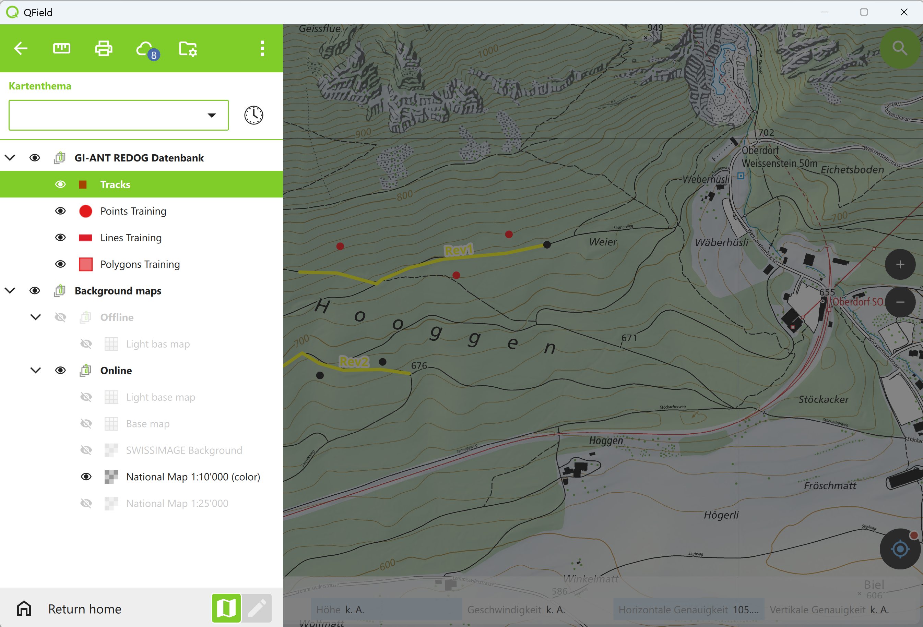
QField Con Computer
L’app QField è disponibile anche in versione per Computer. Scaricare da: https://qfield.app

Slide 34

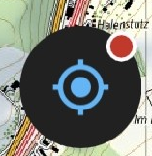
Nota 1
Inserire i punti tramite coordinate | In modalità per digitare, selezionare il livello dei Points. Cliccare sul pulsante si apre una schermata: inserire le coordinate precise (ad es. 2719485 1081861) Sotto verranno evidenzate le coordinate con la scritta vai a
Orientamento delle mappe | Premendo 2 volte il pulsante Posizione , la mappa viene orientata nella direzione di marcia Cliccando sull’ ago della bussola ( ) la mappa si riallinea verso nord

Slide 35
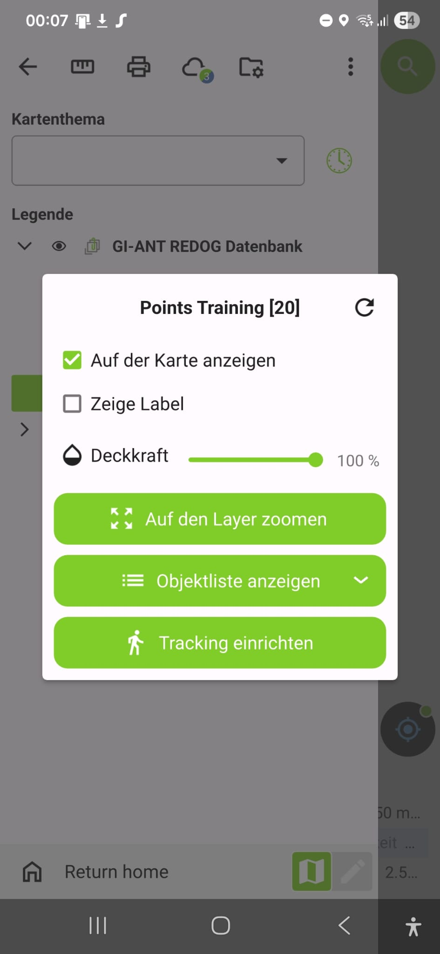
Nota 2
Tasti per digitare. | Con l’impostazione corrispondente (vedi impostazioni) è possibile inserire o rimuovere punti premendo i tasti
Visualizzazione dei nomi degli oggetti. | Nel menu che appare premendo a lungo su una denominazione di opzione, è possibile anche attivare e disattivare la visualizzazione dei nomi degli oggetti

Slide 36
Domande?

